Slide 1
CSS Secrets: Backgrounds & Borders
Parengė: Tautvydas Bagdžius PI25

Slide 2
Turinys
Permatomi rėmeliai
Keli rėmeliai
Lanksti fono pozicija
Vidinis kampų užapvalinimas
Dryžuoti fonai
Sudėtingi fonai

Slide 3
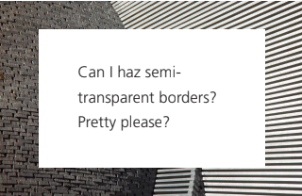
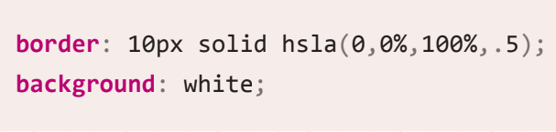
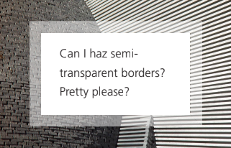
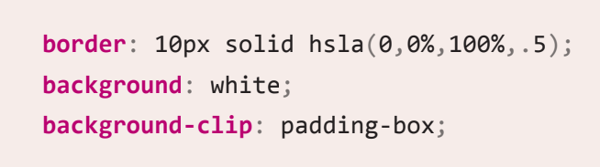
Permatomi rėmeliai
Dizaineriai dažnai nori, kad elementų rėmeliai būtų ne visiškai nepermatomi, o šiek tiek permatomi, kad pro juos matytųsi fono spalva ar paveikslėlis. Tai suteikia dizainui lengvumo, modernumo, padeda išgauti „kortelės“ ar „popieriaus“ efektą. Tačiau CSS elgiasi taip, kad pusiau permatomas rėmelis dažnai atrodo kaip vientisas, nes fonas po rėmeliu persidengia su pačiu rėmeliu. Taip nutinka nes pagal nutylėjimą, CSS fonas tęsiasi iki pat rėmelio išorės (border-box). Jei rėmelis pusiau permatomas, po juo esantis fonas „sumaišomas“ su rėmelio spalva, todėl rėmelis atrodo ne toks, kokio tikėjotės. Tai apeiti galime naudojant background-clip: padding-box;, kad fonas būtų matomas tik iki padding ribos, o rėmelis liktų „viršuje“ ir permatomas.
Dažnai pamirštama nurodyti
background-clip, todėl efektas
neveikia, arba nurodome per
mažą permatomumą ir efektas
pasidaro vos pastebimas.

Slide 4
Permatomi rėmeliai
Tema
Problema
Sprendimas
Pavyzdziai (gali buti atskiri failai)
Saltiniai

Slide 5
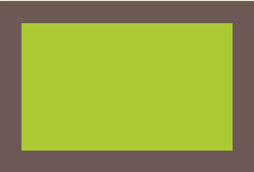
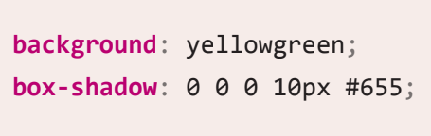
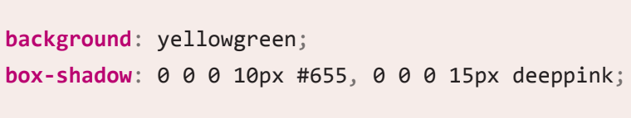
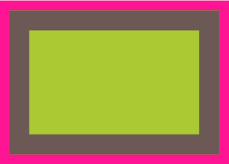
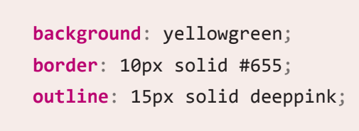
Keli rėmeliai
Dizaino tendencijose dažnai matome elementus su keliais rėmeliais – pvz., vienas storesnis, kitas plonesnis, skirtingų spalvų, arba su „šešėliu“ aplink. Standartinis CSS leidžia tik vieną rėmelį, todėl reikia ieškoti alternatyvų. Galime naudoti kelis box-shadow sluoksnius, kurie vizualiai atrodo kaip papildomi rėmeliai. Galima derinti border su outline. Jei reikia daugiau nei dviejų rėmelių – box-shadow. Dažnai pamirštame, kad mox-shadow neturi įtakos elementų dydžiui. Taipogi verta paminėti kad outline gali atrodyti keistai su užapvalintais kraštais.

Slide 6
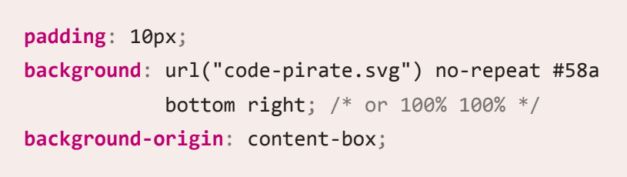

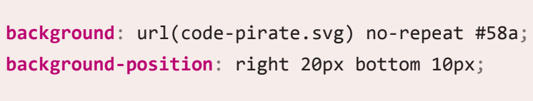
Lanksti fono pozicija
Dažnai norime, kad fono paveikslėlis būtų ne tiesiog kampe, o šiek tiek atitrauktas nuo krašto, pvz., logotipas dešiniajame apatiniame kampe su 20px atstumu nuo krašto. CSS2.1 leido tik paprastus sprendimus, todėl reikėjo skaičiuoti ranka. Pasitelkiant išplėstinį background-position: galite nurodyti atstumą nuo bet kurio kampo. Naudokite background-origin, kad fonas būtų išdėstytas pagal padding ar content box, o ne border box. Jei norite, kad fonas automatiškai prisitaikytu prie padding, geriausia naudoti background-origin: padding-box;. Dažnai pamirštame nurodyti nuo kurio kampo skaičiuojamas atstumas arba naudojamas tik vienas atstumas ir mūsų paveikslėlis prilimpa prie krašto.

Slide 7
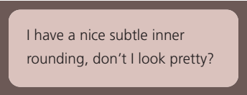
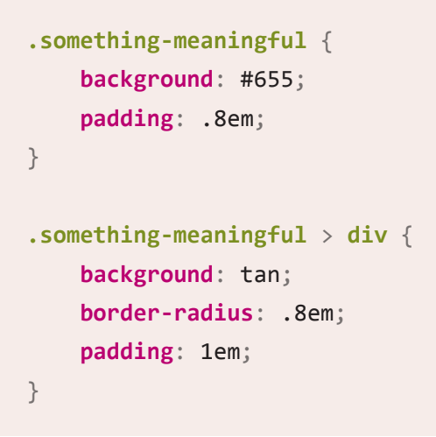
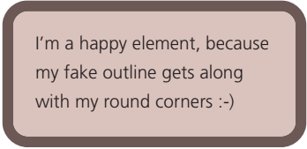
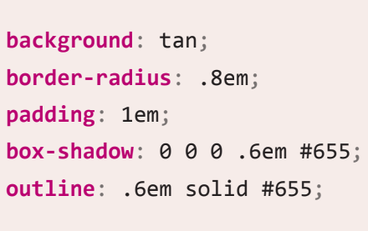
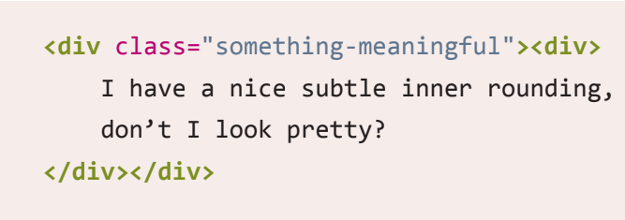
Vidinis kampų užapvalinimas
Norime, kad elementas atrodytų tarsi „įstatytas“ į rėmelį – viduje kampai užapvalinti, o išorėje – aštrūs. Tai dažnai naudojama kortelėse, pranešimuose. Naudokite box-shadow su užapvalintais kampais, kuris siekia border-radius. Naudokite outline, kuris neseka kampų – taip išorėje gausite aštrius kampus. Jei norite, kad efektas būtų subtilus, naudokite šviesesnį šešėlį. Jei norite, kad „rėmelis“ būtų tekstūrinis, vietoje spalvos naudokite paveikslėlį ar gradientą.Dažnai pasirenkame per didelį šešėlio plotą, ko pasekoje efektas atrodo ne natūraliai

Slide 8

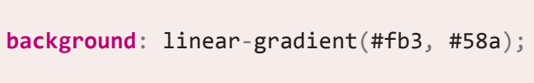
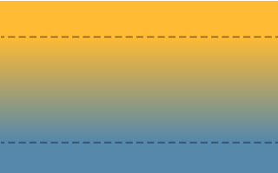
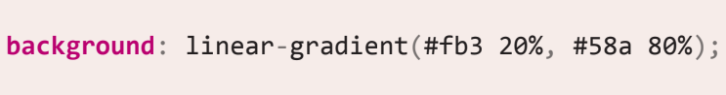
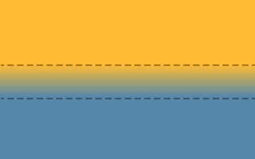
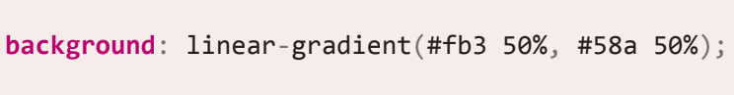
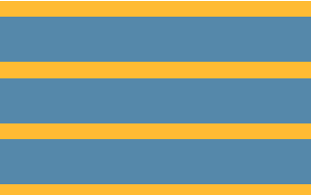
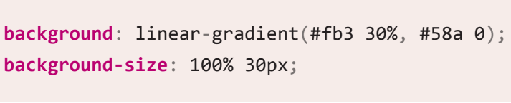
Dryžuoti fonai
Dryžuoti fonai dažnai naudojami norint atskirti sekcijas, sukurti „zebra“ efektą lentelėse, pabrėžti svarbią informaciją. Anksčiau tam reikėjo paveikslėlių, kas buvo nepraktiška. Naudojant linear-gradient, repeating-linear-gradient, galime sukurti dryžius be paveikslėlių panaudojimo. Dryžių aukščiui ir pločiui nurodyti naudojame background-size. Dryžius galime kurti vertikalius, horizontalius ar pasvirusius kampu. Naudojant kelias skirtingas spalvas ir plotus galime išgauti įdomesnius efektus. Pamiršus nurodyti background-size dydžiai nesikartoja kaip tikimasi. Pasirinkus per ryškias spalvas labiau blaškomas dėmesys kas panaikina efekto naudą.

Slide 9
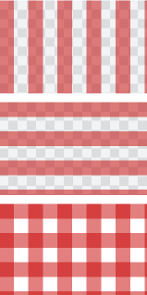
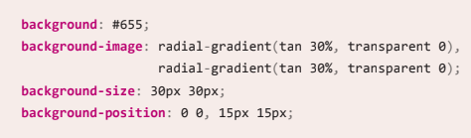
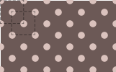
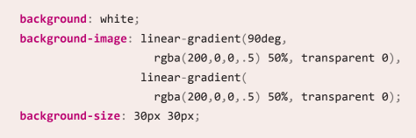
Sudėtingi fonai
Norint sukurti ne tik dryžius, bet ir tinklelius, taškus, šachmatų lentą, polka-dot ar kitus geometrinius raštus – anksčiau tam reikėjo SVG ar paveikslėlių. Šį efektą galime išgauti pasitelkiant kelias spalvas ir permatomus vietas. Naudojant tiek linear-gradient, radial-gradient galime kurti tiek linijas, tiek taškus, tiek kvadratus. Kuo daugiau naudojame sluoksnių, tuo sudėtingesnį raštą galime išgauti. Pasinaudojant permatomomis sluoksnius galime perdengti raštus vieną ant kito. Tačiau per daug sluoksnių ir kodas bus sunkiai suprantamas. Šis metodas yra spartesnis naršyklėje nei paveikslėliai.

Slide 10
Parengė: Tautvydas Bagdžius
www.viko.lt

